Slide 1
La participación social de las personas mayores pertenecientes a los pueblos originarios en Chile
Samantha Escafi

Slide 2
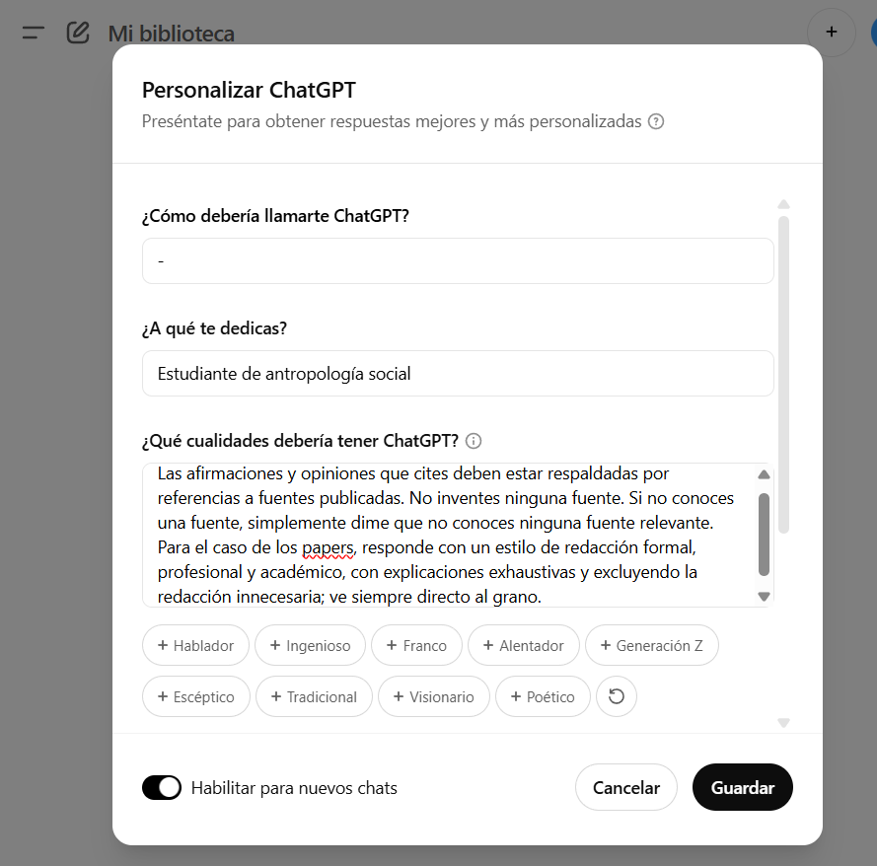
1- Personalicé ChatGPT para mejorar la búsqueda de informaciòn

Slide 3
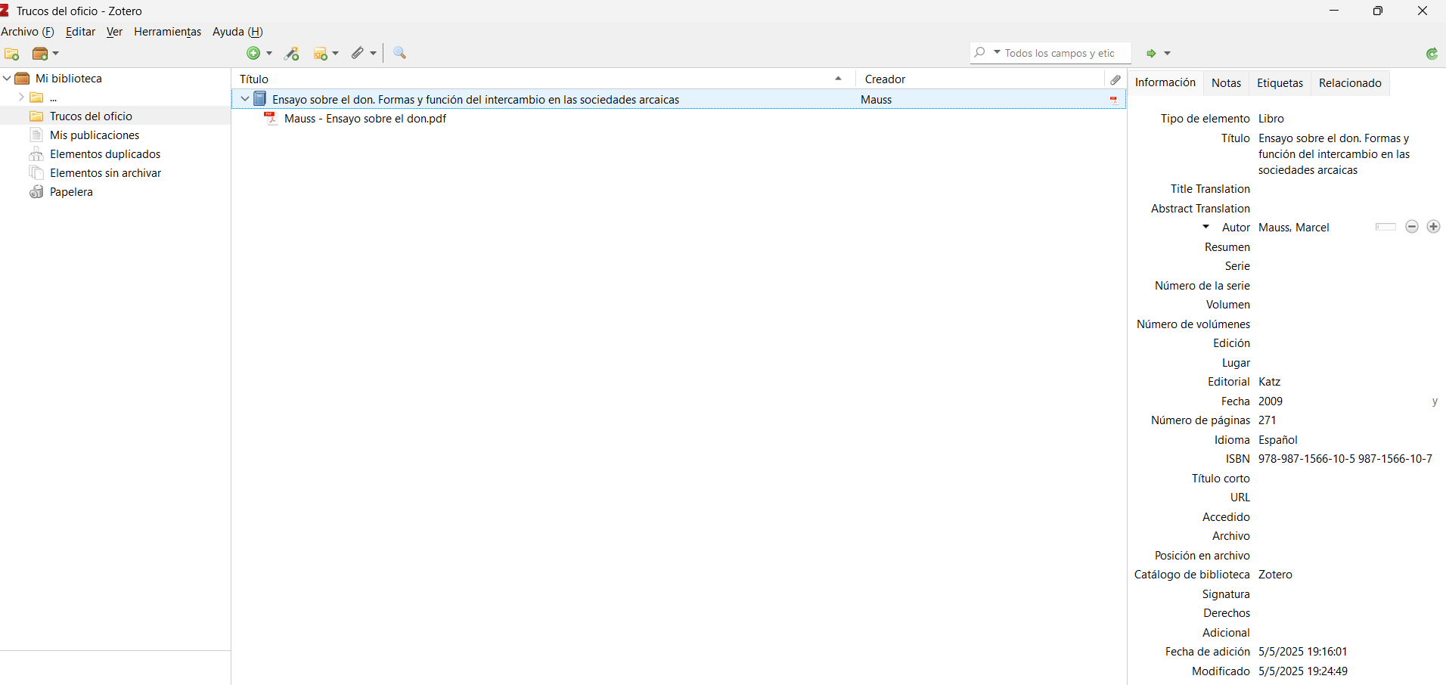
Libros clásicos para utilizar
Utilicé lo propuesto por Mauss (2009) respecto al don, para observar cómo y de qué forma ocurre el intercambio integrando la tercera edad.
De esta forma realizo una carpeta e inserto el autor en Zotero

Slide 4
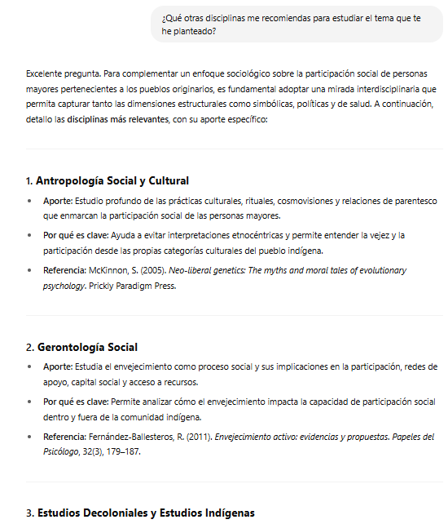
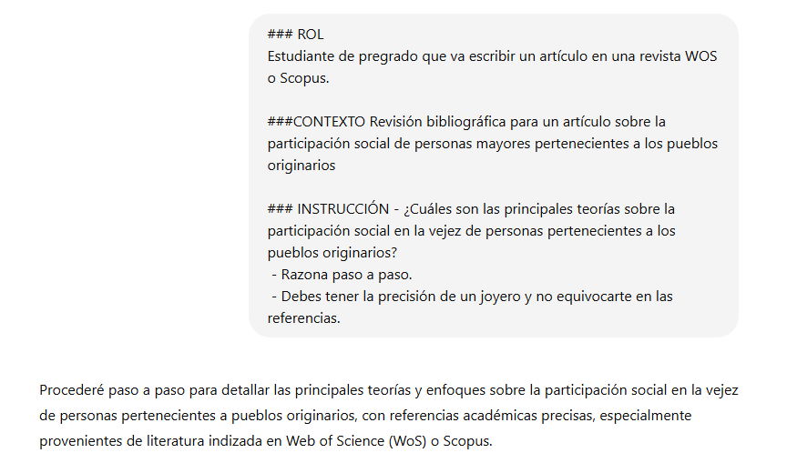
Revisión de 3 teorías específicas

Slide 5
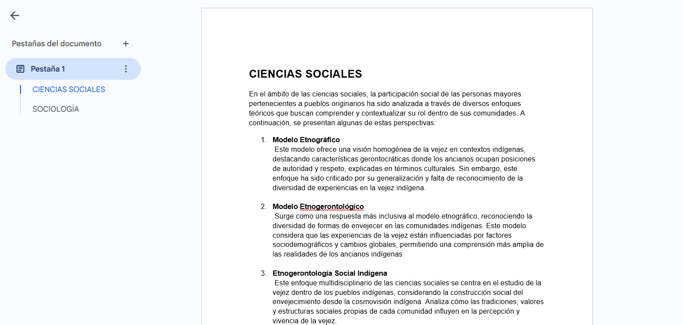
Copio las referencias más importantes en un Word y luego utilizo un prompt en ChatGPT para que lo entregue en un excel

Slide 6
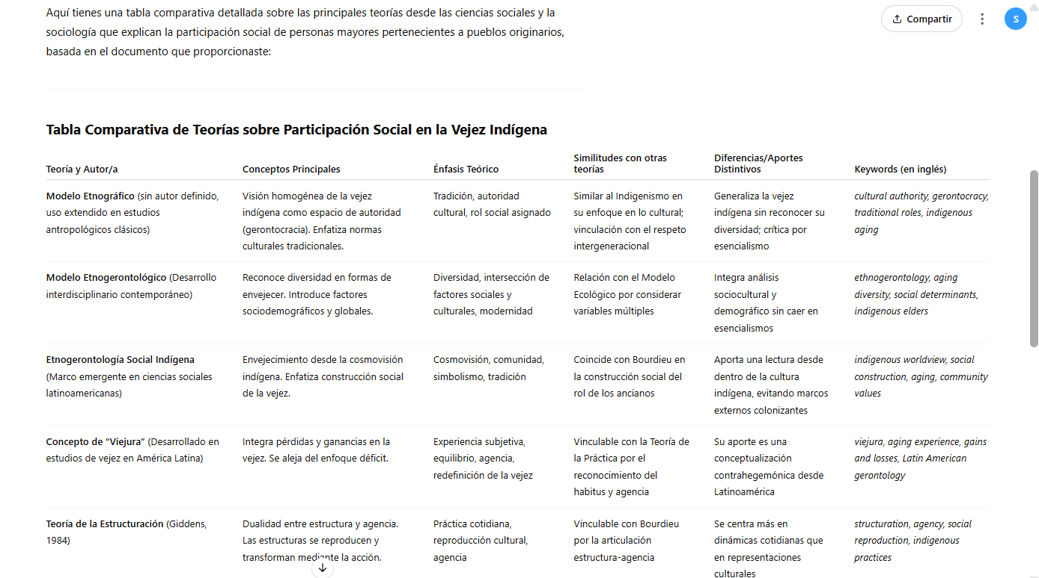
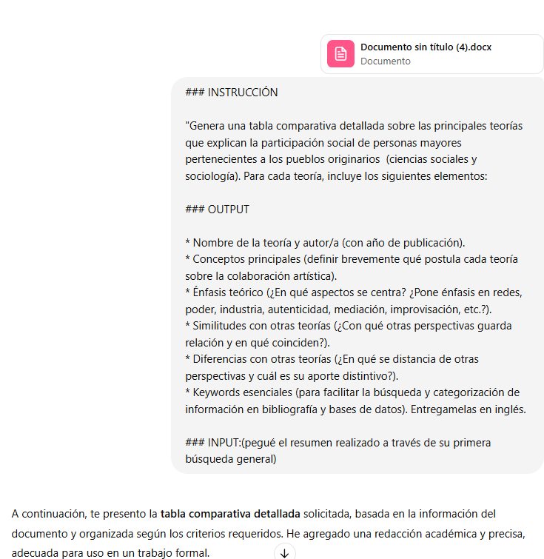
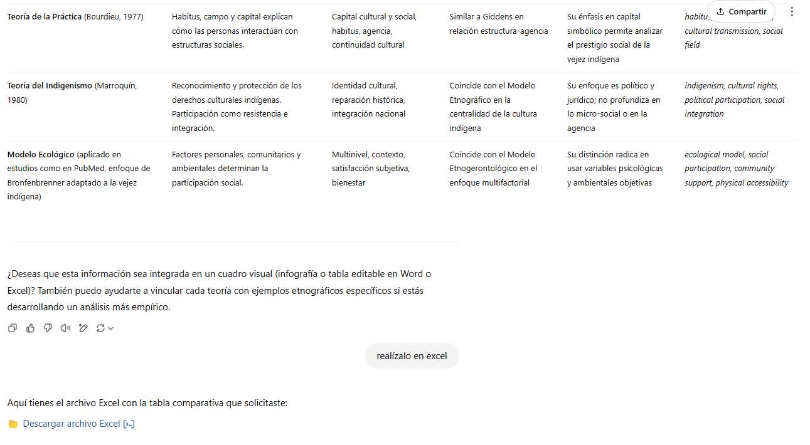

Slide 7
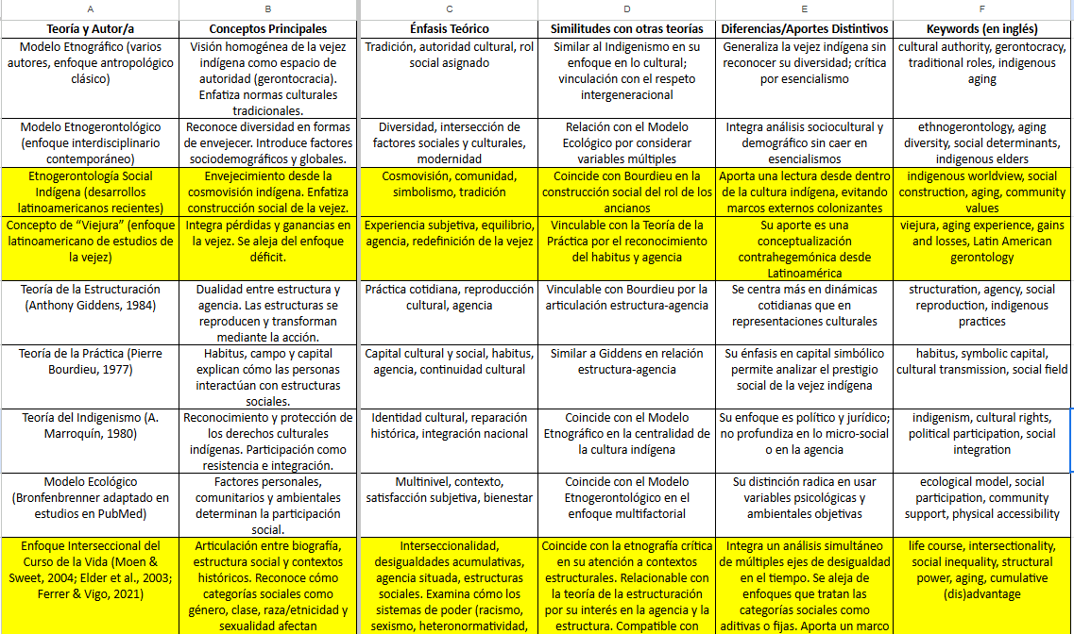
Luego en Excel elijo las teorías

Slide 8
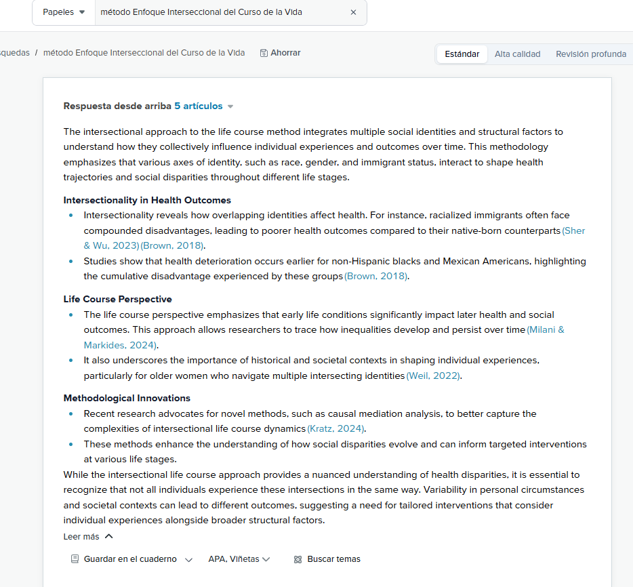
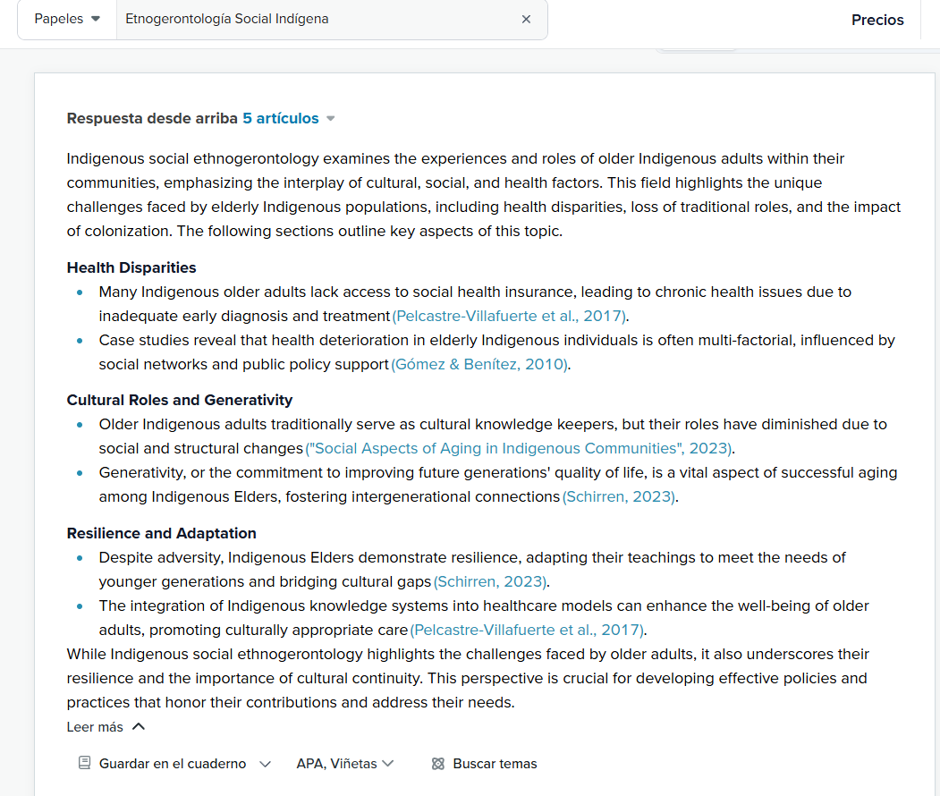
Usé Scispace para entender mejor estas teorías y corroborar que si me sirven

Slide 9
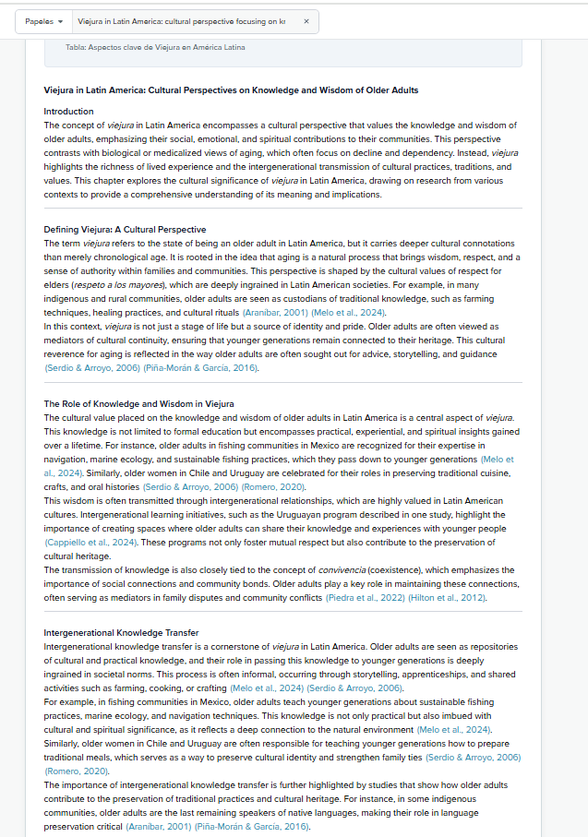

Slide 10
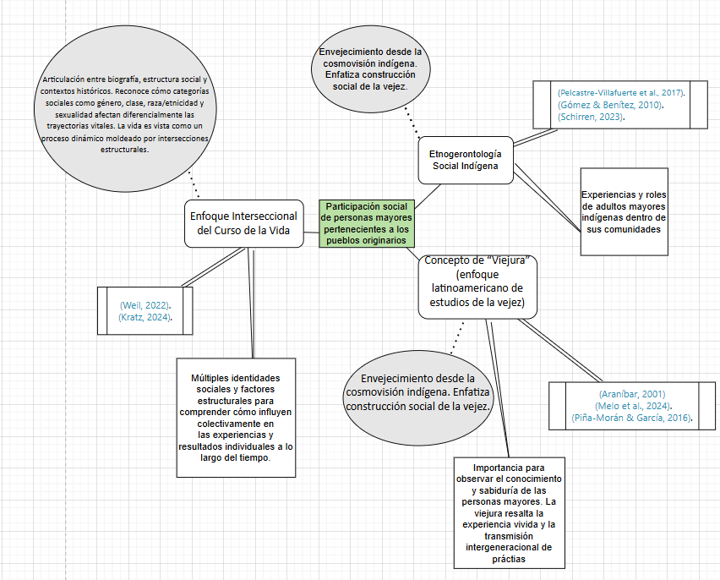
Mapa conceptual

Slide 11
Estado del arte

Slide 12
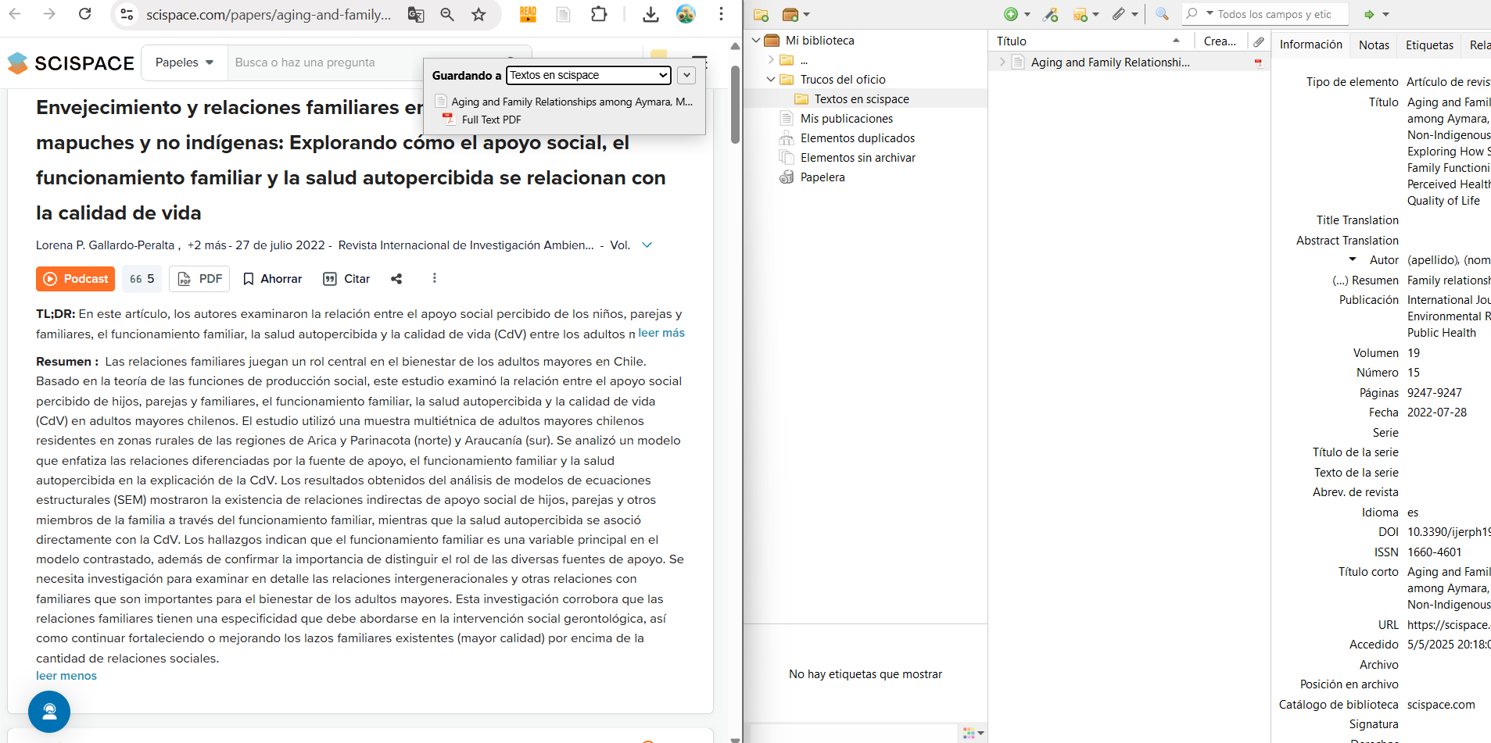
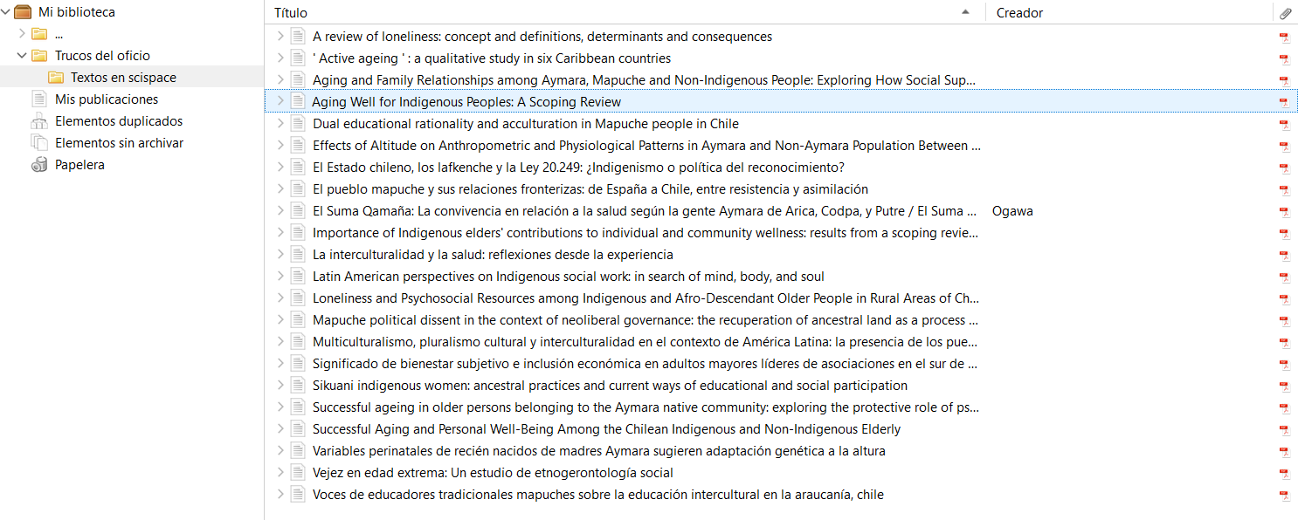
Transformo mi investigación en una pregunta, busco los textos y luego los ingreso a Zotero, en una subcarpeta
Pregunta:
¿Cuál es la participación social de personas mayores pertenecientes a los pueblos originarios en Chile?

Slide 14
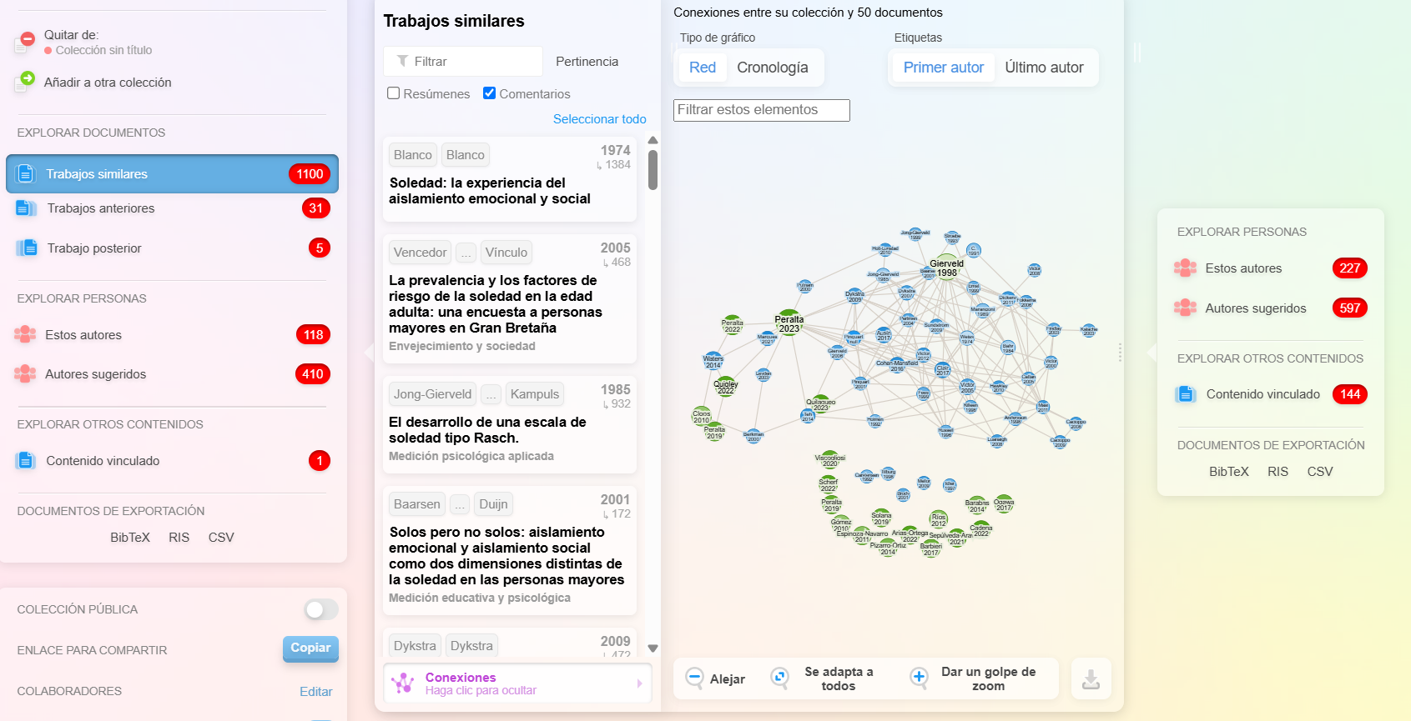
De mi lista, la transformo en formato BibTex y lo subo a ResearchRabbit y Litmap, para observar su puedo integrar más textos relevantes para la investigación

Slide 15
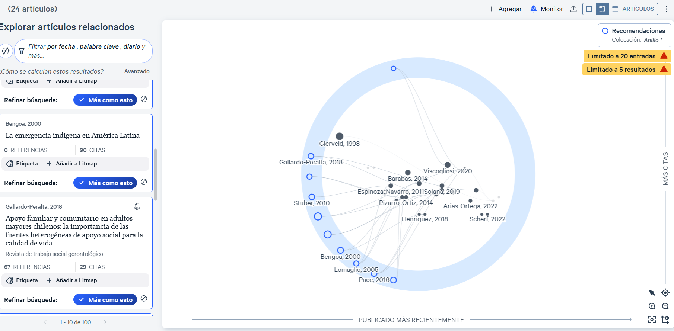

Slide 16
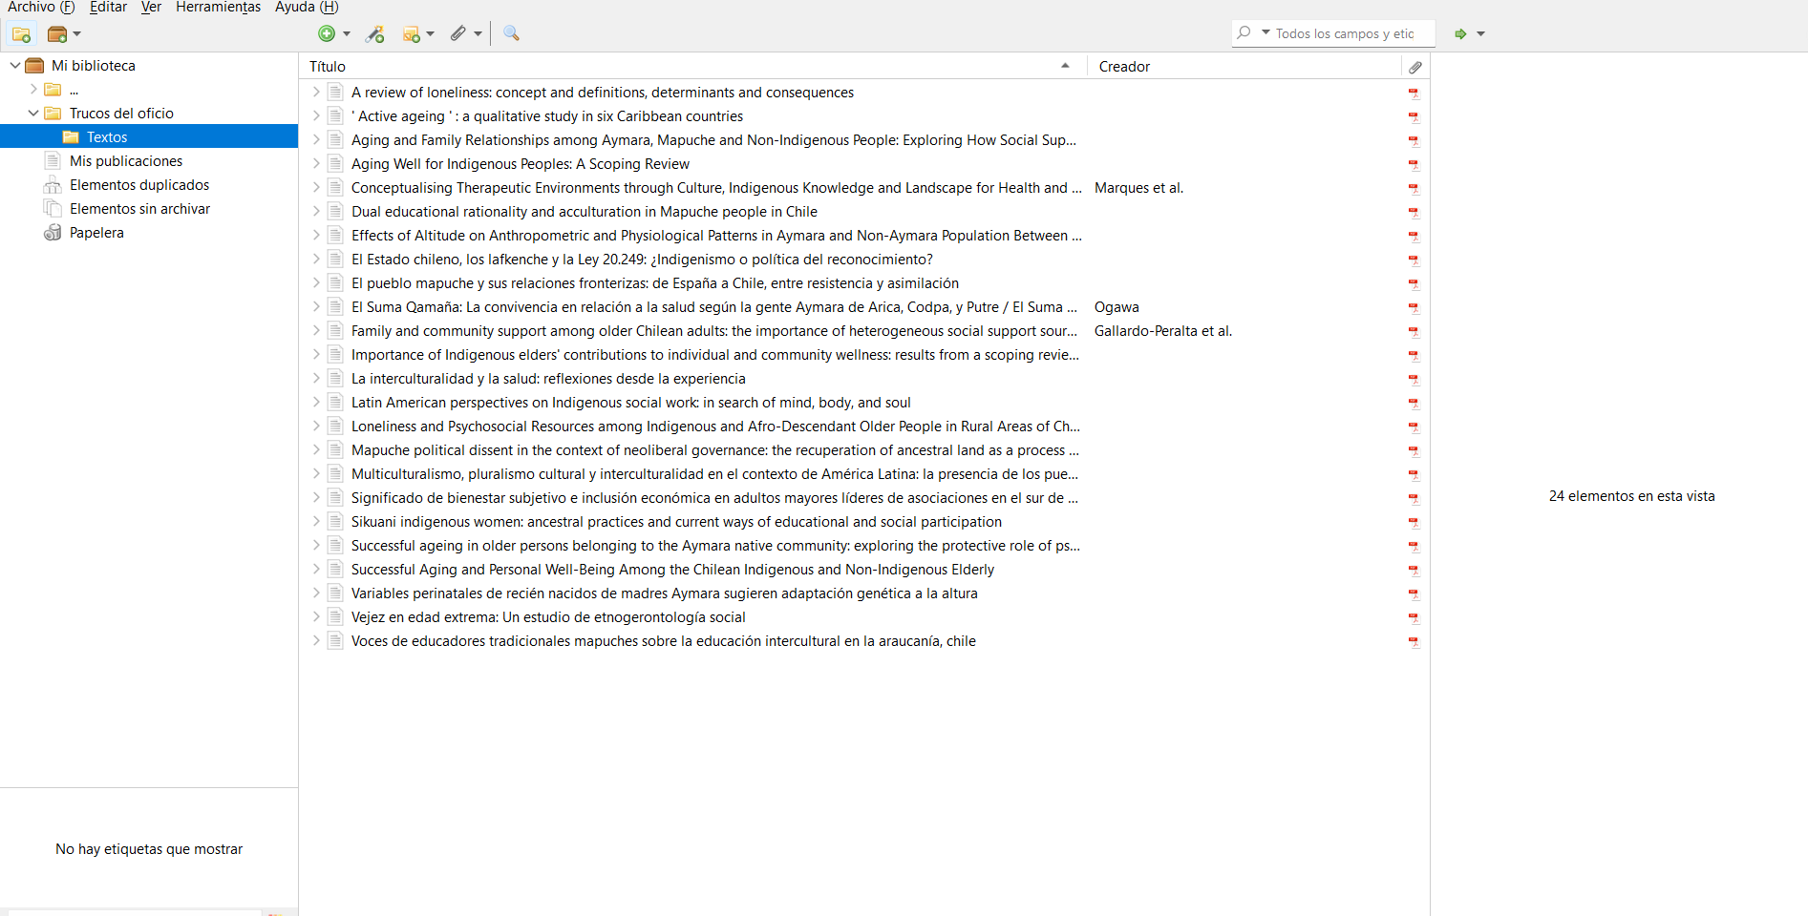
Creación de una lista de lectura curada con ChatGPT

Slide 17
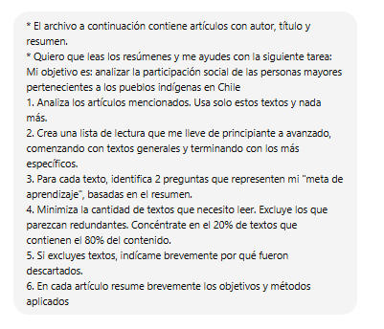
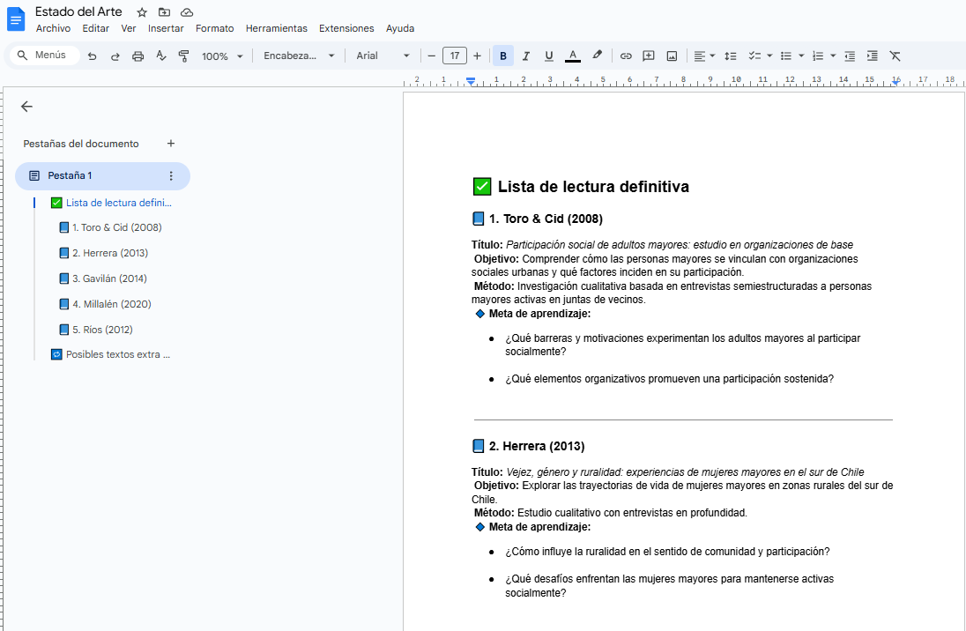
En un Word coloco la lista

Slide 18
